Slide 1
Суровая правда в изображении безысходности жизни обездоленных людей. Семья Мармеладовых.
Подготовили ученики 11Б класса
Григор Татьяна
Осадчук Валерия
Резников Игорь

Slide 2
План
1.Знакомство с романом.
2. Действующие лица
3. Семья Мармеладовых:
а)Семен Захарович;
б)Катерина Ивановна;
в) Сонечка.
4.Жизнь Сони Мармеладовой.
Список использованной литературы

Slide 3

Роман «Преступление и наказание» Ф. М. Достоевского впервые был опубликован в журнале «Русский вестник» за 1866 год

Slide 4
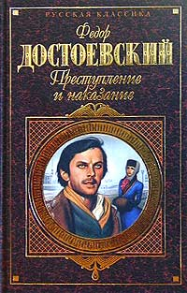
Вопросы, поставленные в романе, затрагивают социальные, этические и философские проблемы, которые всегда волновали писателя. Это, прежде всего, вопрос о том, имеет ли человек право на бунт против существующего порядка вещей в стране, право на коренное изменение действительности.

Slide 5
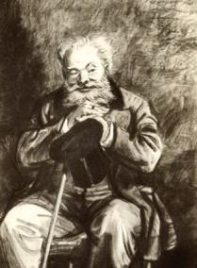
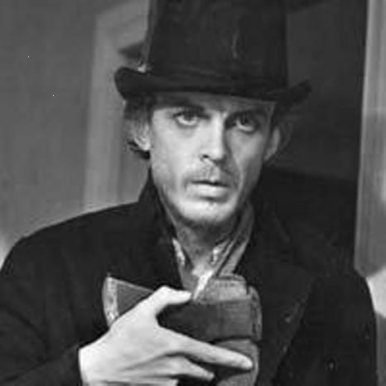
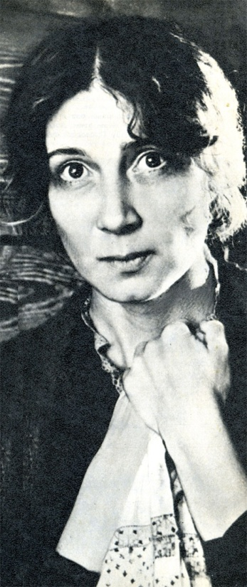
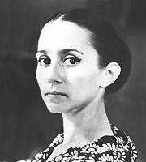
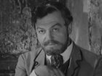
Центральной фигурой романа является, конечно,
Родион Раскольников.
Но в “Преступлении и наказании” много других действующих лиц.
Это Разумихин, Авдотья Романовна и Пульхерия Александровна Раскольниковы, Петр Петрович Лужин, Аркадий Иванович Свидригайлов, Мармеладовы.

Slide 6
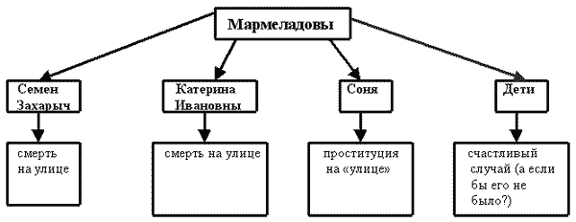
Особую роль в романе играет Семья Мармеладовых :

Slide 7
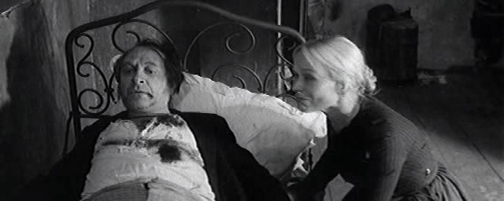
Семен Захарович Мармеладов -угнетенный, дошедший до края человек трагической судьбы

Slide 8
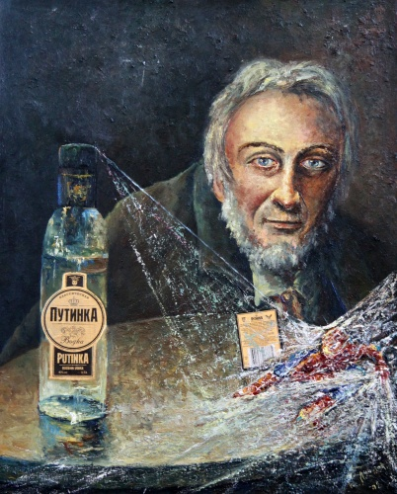
«Это был человек лет уже за 50, среднего роста и плотного телосложения, с проседью и с большой лысиной, с отекшим от пьянства желтым, даже зеленоватым лицом и с припухшими веками, из-за которых сияли крошечные, как щелочки, но одушевленные глазки…во взгляде его светилась как будто даже восторженность, - пожалуй, был смысл и ум, - но…и мелькало безумие…».

Slide 9
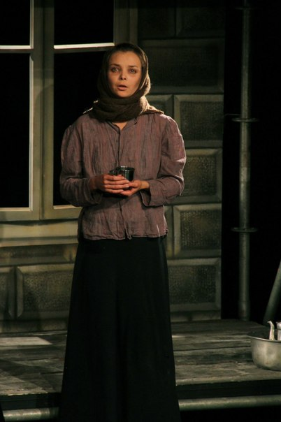
Катерина Ивановна Мармеладова – женщина, практически одна растившая детей, занималась домом и всячески старалась создать в своей семье обстановку мира и чистоты, хотя бы внешней. Всю свою жизнь Катерина Ивановна ищет, чем и как прокормить своих детей, она терпит нужду и лишения.

Slide 10
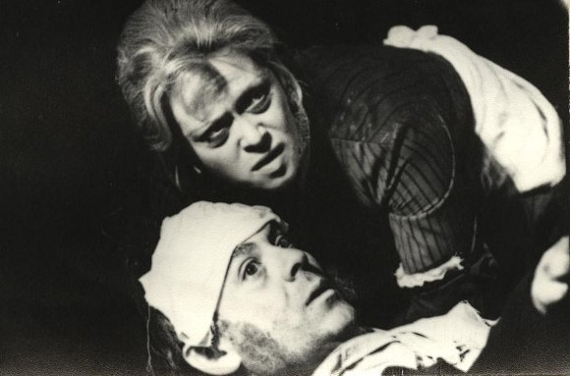
Гордая, горячая, непреклонная, оставшись вдовой с тремя детьми, она под угрозой голода и нищеты была вынуждена, "плача и рыдая, и руки ломая, выйти замуж за невзрачного чиновника, вдовца с четырнадцатилетней дочерью Соней, который, в свою очередь, женится на Катерине Ивановне из чувства жалости и сострадания.

Slide 11
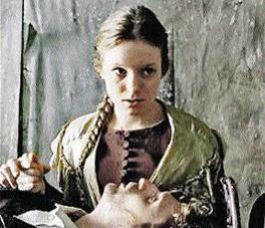
Униженной и оскорбленной была и Сонечка Мармеладова. Не имея возможности зарабатывать деньги честным трудом, она была вынуждена переступить нравственные законы и отправиться на панель. Принося домой деньги, она как бы отдавала частицу себя, своего горя и стыда. Хотя Сонечка и вынуждена была перешагнуть через себя, душа ее осталась чистой. В ней продолжала жить «живая совесть».

Slide 12
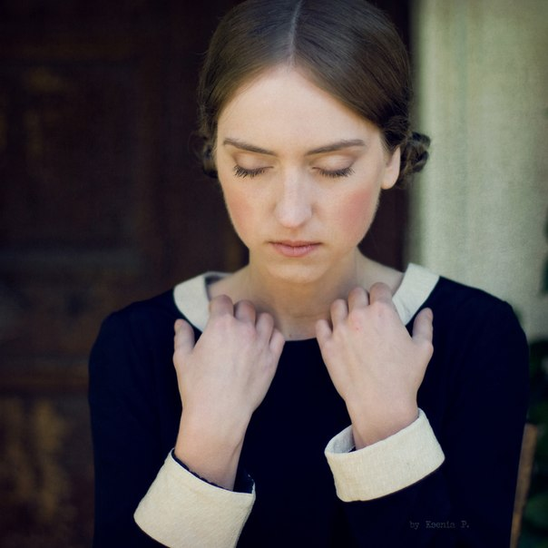
Центральное место в романе Ф. М. Достоевского занимает образ Сони Мармеладовой, героини, чья судьба вызывает у нас сочувствие и уважение. Чем больше мы о ней узнаем, тем больше убеждаемся в ее чистоте и благородстве, тем больше начинаем задумываться над истинными человеческими ценностями. Образ, суждения Сони заставляют заглянуть вглубь себя, помогают оценить то, что происходит вокруг нас.

Slide 13
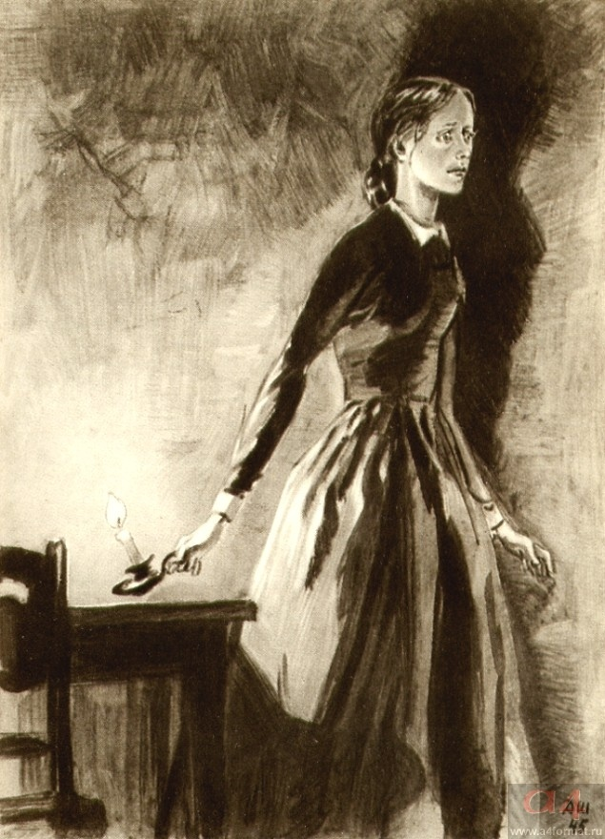
Все поступки героини удивляют своей искренностью, открытостью. Она не делает ничего для себя, все ради кого-то: мачехи, неродных братьев и сестры, Раскольникова.
Образ Сони - образ истинной христианки и праведницы. Для нее все - равны, все предстанут перед судом Всевышнего.

Slide 14
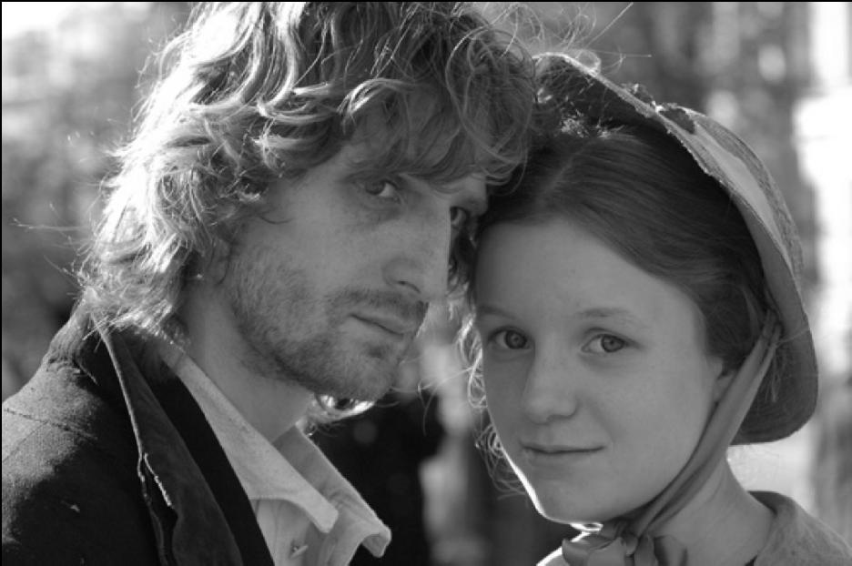
Создав образ Сони Мармеладовой, Достоевский создал антипод Раскольникову и его теории (добро, милосердие, противостоящее злу). Жизненная позиция девушки отражает взгляды самого писателя, его веру в добро, справедливость, всепрощение и смирение, но, прежде всего, любовь к человеку, каким бы он ни был.

Slide 15
Список использованной литературы
Достоевский Ф. М. Преступление и наказание / Вступ. ст. Г. Фридлендера; Прим. Г. Коган.. — М.: Художественная литература, 1978. — 463 с. — 500 000 экз.
Кирпотин В. Я. Разочарование и крушение Родиона Раскольникова. — М.: Художественная литература, 1986. — 416 с. — 25 000 экз.
Назиров Р. Г. Реминисценция и парафраза в «Преступлении и наказании» // Назиров Р. Г. Русская классическая литература: сравнительно-исторический подход. Исследования разных лет: Сборник статей. — Уфа: РИО БашГУ, 2005. — С. 71 — 78.

